Slide 1
宣教关怀
慈悲的天父上帝，祢爱尼泊尔，这个国家近三千万人口中，只有大约五十万基督徒。最近，尼泊尔各地爆发了由青年人领导的大规模抗议活动，局势动荡。求天父看顾在尼泊尔传福音的各国宣教士，特别是传君和柯霓夫妇与他们的小儿子。
1/2

Slide 2
宣教关怀
求主耶稣基督的宝血遮盖他们，出入平安，身体健康。更祈求圣灵在这次动荡中打开尼泊尔人属灵的眼光，认识耶稣基督才是道路、真理、生命。圣灵也恩膏尼泊尔本土牧者与基督徒，成为动荡中的和平之子。奉主耶稣基督的名，阿们。
2/2

Slide 3
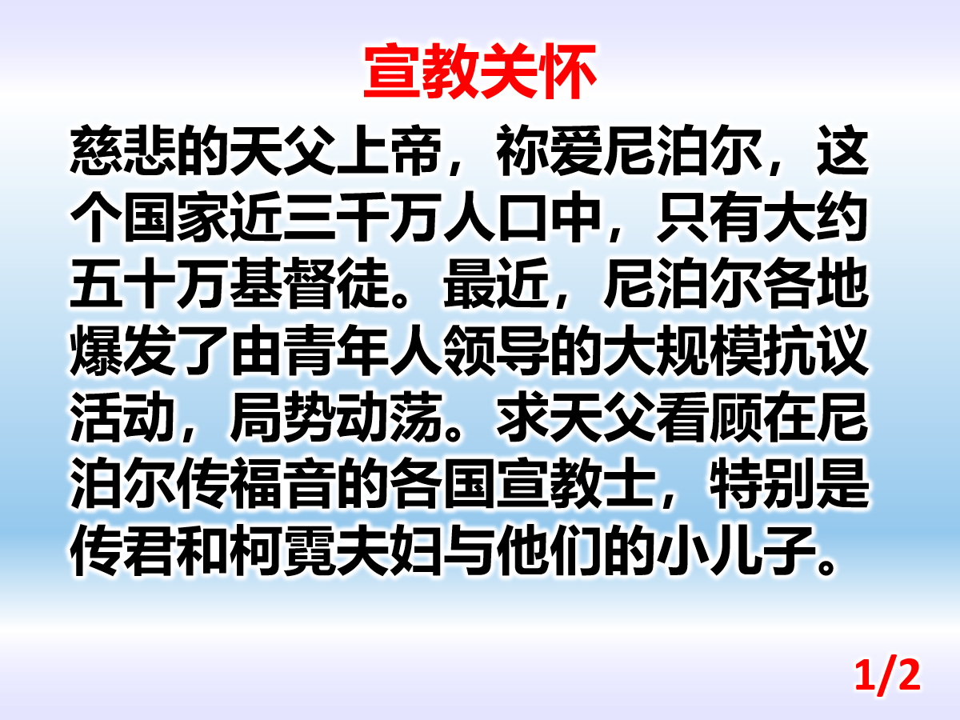

Slide 4
